Slide 1
Säuren und Basen
Andreas Schneider

Slide 2
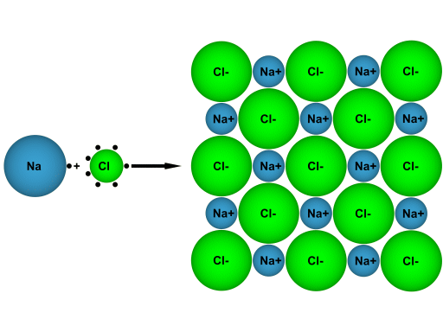
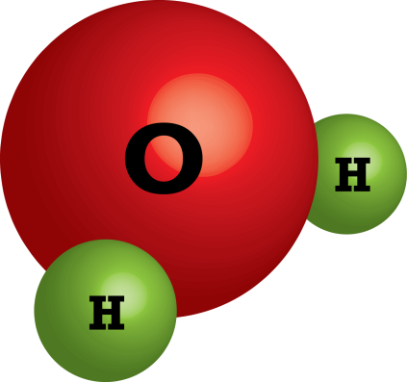
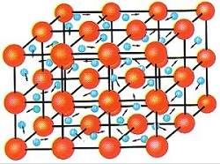
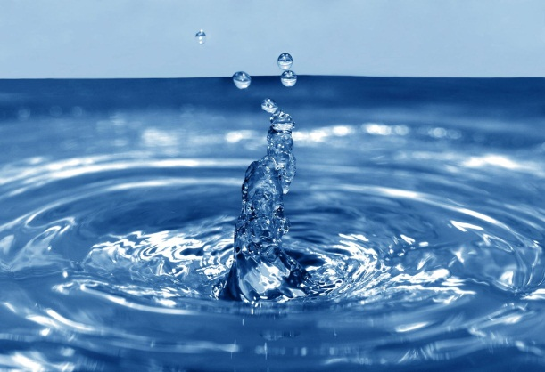
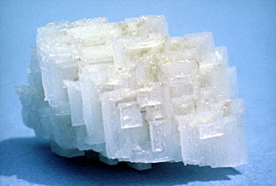
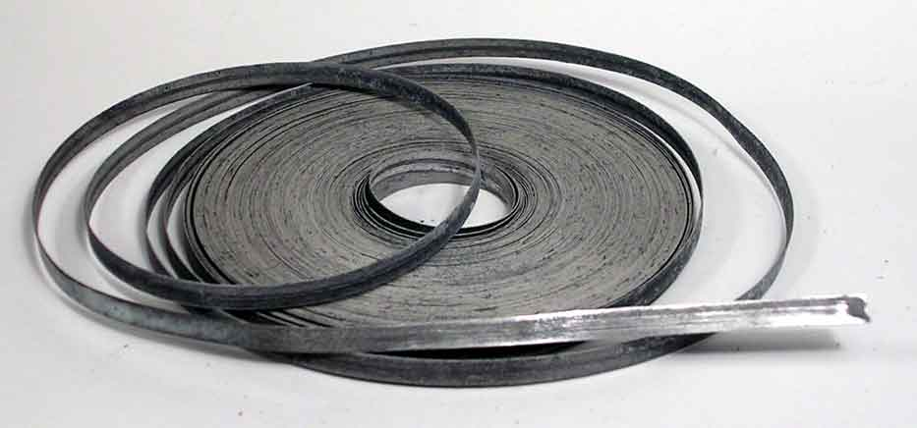
Wie reagieren Verbindungen miteinander?

Slide 3
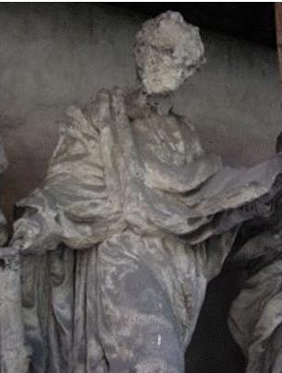
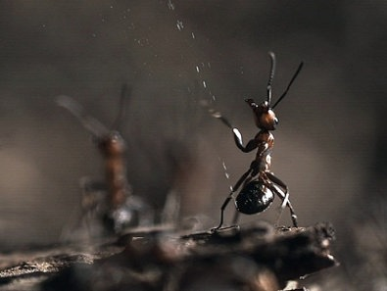
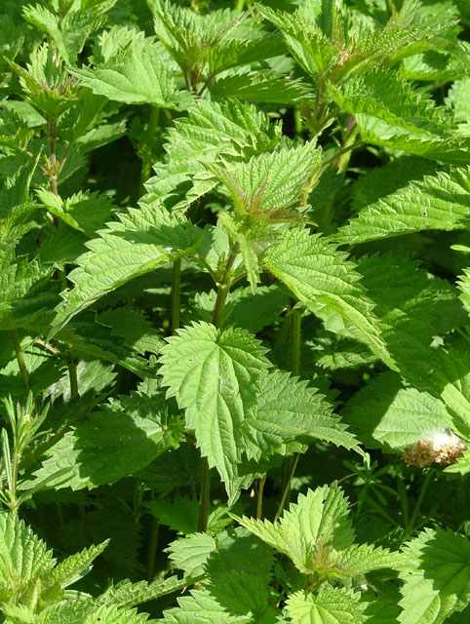
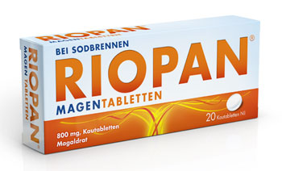
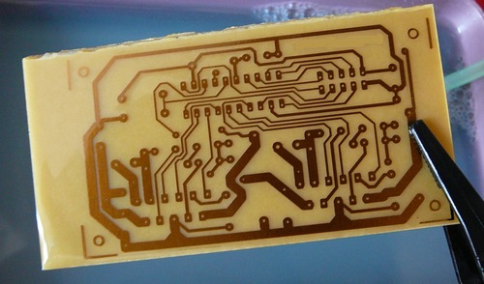
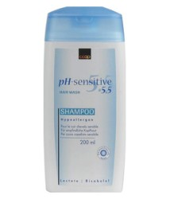
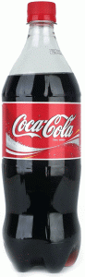

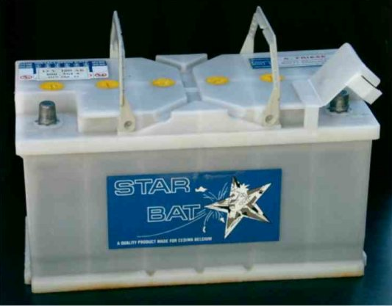

Slide 4
Chemische Reaktionen
Ein Atom (und somit auch Moleküle) besteht aus Elektronen, Protonen und Neutronen.
Elektronen werden übertragen
Redoxreaktionen
Protonen werden übertragen
Säure-Base Reaktionen
Neutronen werden übertragen?
Keine coulombschen Kräfte. Umwandlung eines Neutrons in ein Proton, Elektron und ein Antineutrino (Physik).

Slide 5
Definition nach Brönsted
Bei Säure-/Base-Reaktionen wird immer ein Proton (H⁺)
übertragen.
Dabei wirkt die Säure als Protonendonator
(Protonenspender)
und die Base als Protonenakzeptor
(Protonenempfänger).

Slide 6
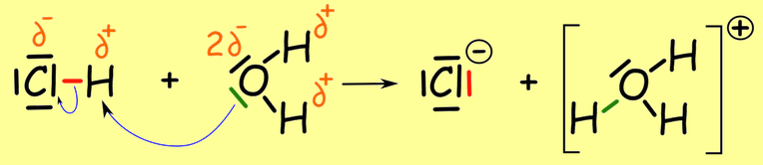
Salzsäure und Wasser I

Slide 7
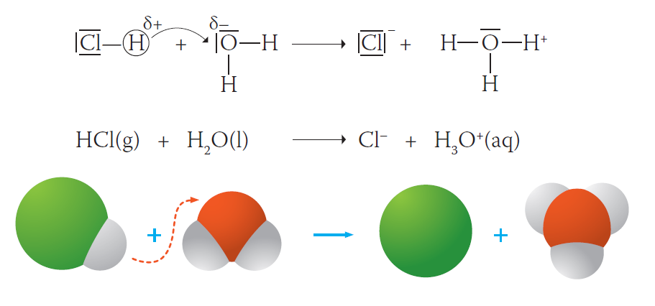
Salzsäure und Wasser II

Slide 8
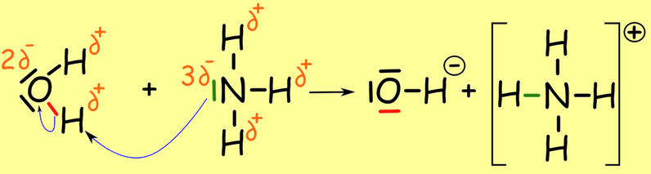
Ammoniak und Wasser I

Slide 9
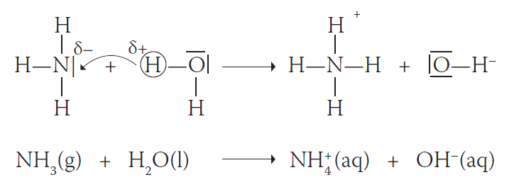
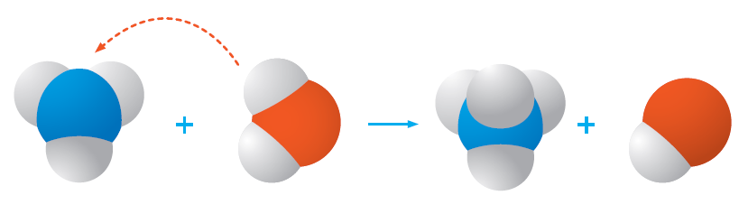
Ammoniak und Wasser II

Slide 10
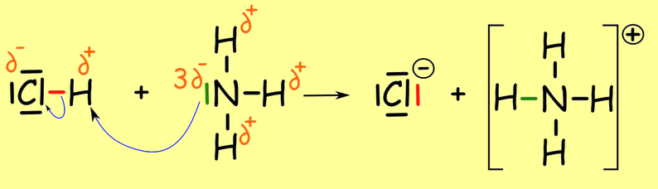
Salzsäure und Ammoniak I
Die Reaktion von einer Säure mit einer Base (Übertragung eines Protons) wird auch als Protolyse bezeichnet

Slide 11
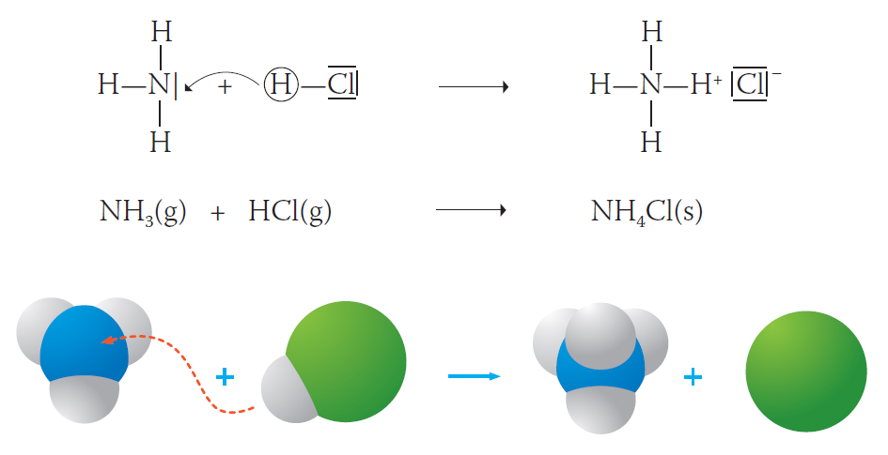
Salzsäure und Ammoniak II

Slide 12
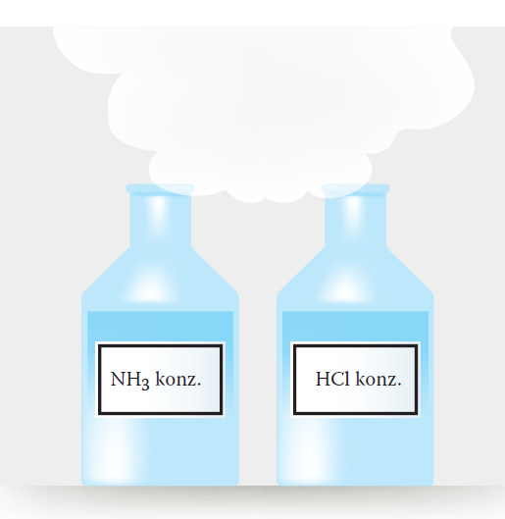
Salzsäure und Ammoniak III

Slide 13
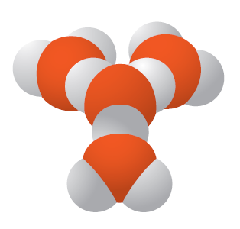
Bezeichnungen
H₃O⁺ Oxonium-Ion
OH⁻ Hydroxid-Ion

Slide 14
Mehrprotonige Säuren
HCl Hydrogenchlorid ist eine ein-protonige Säure
H₂SO₄ Schwefelsäure ist eine zwei-protonige Säure
H₃PO₄ Phosphorsäure ist eine drei-protonige Säure

Slide 15
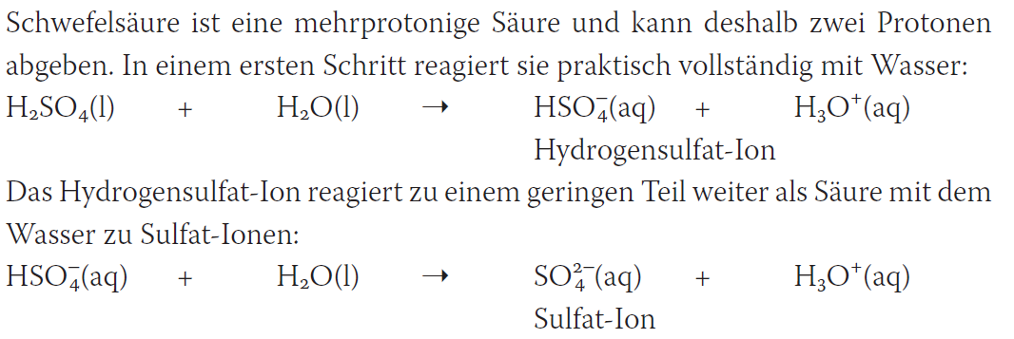
Schwefelsäure

Slide 16
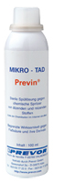
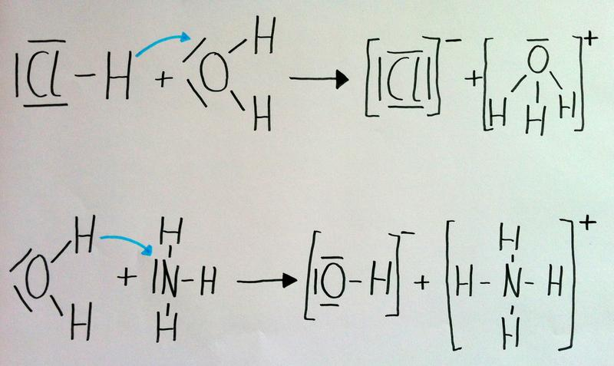
Ampholyt

Slide 17
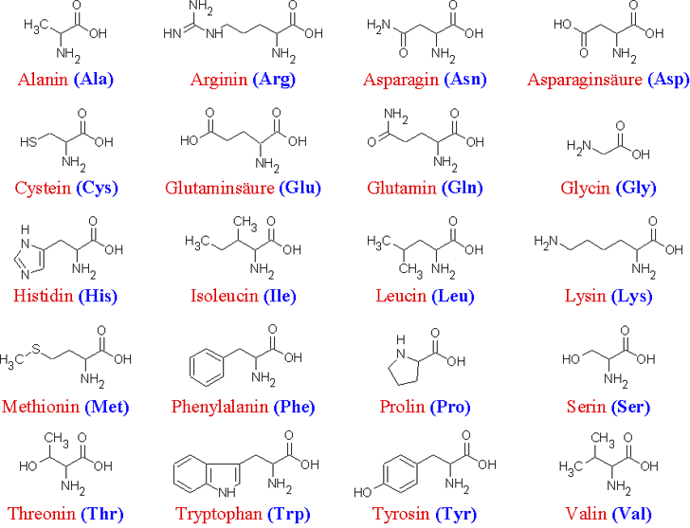

Slide 18
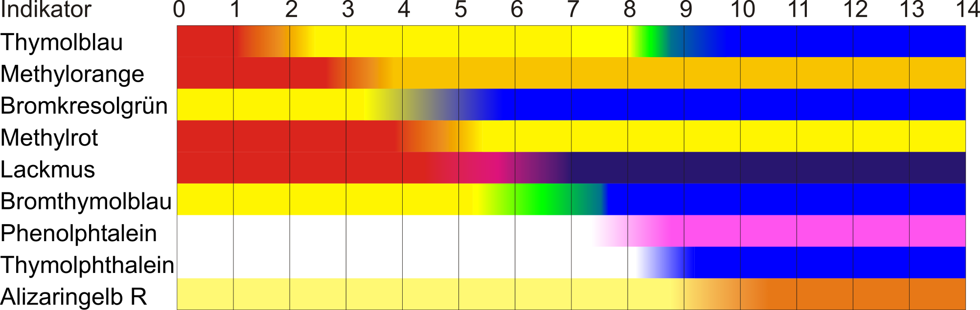
Indikatoren

Slide 19
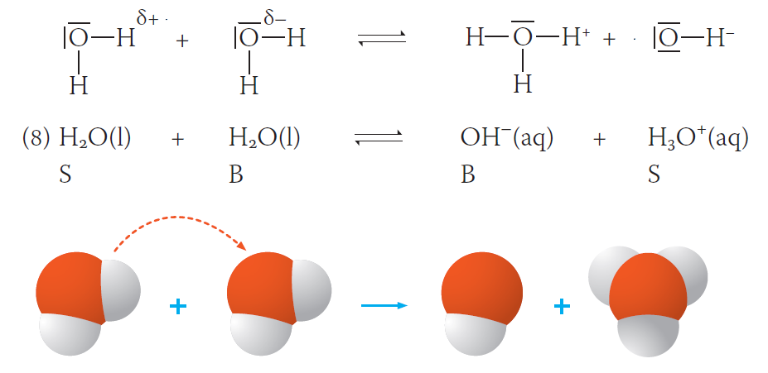
Autoprotolyse

